Slide 1
Jabatan Hal Ehwal Agama Terengganu
KHUTBAH MULTIMEDIA
Siri: 35 / 2024
25 SAFAR 1446 H : 30 Ogos 2024
MENGUKUHKAN SEMANGAT JIWA MERDEKA
http://e-khutbah.terengganu.gov.my

Slide 2
Pujian Kepada Allah SWT
الْحَمْدُ لِلّٰهِ
Segala puji-pujian hanya bagi Allah SWT

Slide 3
Syahadah
أَشْهَدُ أَنْ لَا إِلٰهَ إِلَّا اللهُ وَحْدَهُ لَا شَرِيْكَ لَهُ،
وَأَشْهَدُ أَنَّ مُحَمَّدًا عَبْدُهُ وَرَسُوْلُهُ،
Aku bersaksi bahawa tiada Tuhan melainkan Allah semata-mata, tiada sekutu bagi-Nya, dan aku bersaksi bahawa Muhammad adalah hamba
dan Rasul-Nya

Slide 4
Selawat Ke Atas Nabi Muhammad SAW
اللّٰهُمَّ صَلِّ وَسَلِّمْ وَبَارِكْ عَلَى سَيِّدِنَا مُحَمَّدٍ، وَعَلَى آلِهِ وَصَحْبِهِ وَمَنْ دَعَا بِدَعْوَتِهِ إِلَى يَومِ الدِّينِ
Ya Allah, limpahkanlah rahmat, kesejahteraan dan keberkatan ke atas junjungan kami Muhammad, keluarga dan Sahabatnya, serta orang yang menyeru sebagaimana dakwah Baginda, sehinggalah hari kiamat

Slide 5
Pesanan Takwa
اِتَّقُوا اللهَ
“Bertaqwalah kepada Allah”

Slide 6
Marilah kita meningkatkan ketakwaan kepada Allah SWT dengan melaksanakan segala perintah-Nya, dan juga meninggalkan segala larangan-Nya.

Slide 7
Tajuk
Khutbah Hari Ini :
MENGUKUHKAN SEMANGAT JIWA MERDEKA
25 SAFAR 1446H / 30 OGOS 2024

Slide 8
Bersempena sambutan Hari Kebangsaan pada tahun ini dengan tema “Malaysia Madani : Jiwa Merdeka”, marilah sama-sama kita mengukuhkan semangat jiwa merdeka dalam diri masing-masing.

Slide 9
Jiwa merdeka adalah penzahiran kepada kebebasan rakyat Malaysia daripada sebarang elemen negatif dalam kehidupan berdasarkan acuan agama dan jati diri bangsa.

Slide 10
Rakyat Malaysia juga mampu untuk menyerlahkan semangat cinta negara melalui pelbagai cara meliputi aspek pentadbiran, pemikiran, sosial, pendidikan, ekonomi dan sebagainya.

Slide 11
Dengan semangat cinta negara inilah, rakyat Malaysia akan dapat membentuk satu kesatuan yang kukuh, harmoni lagi diberkati.

Slide 12
Bagi sebuah negara, kemerdekaan merujuk kepada pembebasan daripada penjajahan. Ini bermakna, negara bebas menentukan apa yang penting bagi rakyatnya sama ada dari sudut ekonomi, keselamatan, pendidikan, sosial mahupun politik.

Slide 13
Jiwa merdeka perlu ada dalam diri setiap pemimpin dan rakyat Malaysia agar tidak tunduk kepada anasir luar yang jauh daripada nilai-nilai murni dan batasan ketetapan syarak.

Slide 14
Sesungguhnya, nikmat kemerdekaan adalah anugerah Allah SWT yang amat besar. Nikmat ini tidak datang begitu sahaja tanpa pengorbanan para pejuang kemerdekaan yang terdahulu.

Slide 15
Maka kita sebagai generasi pewaris kemerdekaan perlu memiliki jiwa merdeka dan bertanggungjawab untuk mengekalkan nikmat ini.

Slide 16
Kemerdekaan membuatkan rakyat sesebuah negara dapat hidup dalam keadaan aman dan tenteram. Lalu semua rakyat dapat menikmati kesenangan hidup dengan rezeki yang dikurniakan oleh Allah SWT.

Slide 17
Justeru, nikmat kemerdekaan wajib disyukuri dengan terus patuh kepada perintah Allah SWT serta menjauhi segala larangan-Nya.

Slide 18
Allah SWT menjelaskan perihal manusia yang kufur terhadap nikmat-Nya dalam surah an-Nahl, ayat 112 :

Slide 19
Maksudnya : Dan (berhubung dengan hal kaum yang kufur ingkar) Allah memberikan satu contoh, sebuah negeri yang aman damai dan tenteram, yang didatangi rezekinya yang mewah dari tiap-tiap tempat, kemudian penduduknya kufur terhadap nikmat Allah itu, maka Allah merasakannya kelaparan dan ketakutan yang meliputi keseluruhannya disebabkan apa yang mereka telah lakukan.

Slide 20
Semangat jiwa merdeka juga berkait rapat dengan kecintaan kepada negara ini. Setiap warganegara Malaysia mestilah terus meningkatkan rasa cinta kepada negara dalam diri sendiri.

Slide 21
Serlahkanlah kecintaan kepada negara dengan cara sentiasa menjaga nama baik negara, berusaha menyumbang kepada kemakmuran negara mengikut kemampuan masing-masing, dan berperanan memastikan negara ini sentiasa aman dan sentosa.

Slide 22
Rasulullah SAW dan para Sahabat telah menunjukkan rasa cinta kepada tanah air dengan bersama-sama menjaga negara Madinah daripada sebarang ancaman dalaman dan luaran.

Slide 23
Semangat jiwa merdeka yang terpahat dalam diri setiap warganegara perlu sentiasa dipertingkatkan dari semasa ke semasa. Usaha ini memerlukan kefahaman yang tepat terhadap pentingnya memelihara kedaulatan serta keharmonian negara.

Slide 24
Antara perkara yang boleh dilakukan untuk meningkatkan semangat jiwa merdeka dalam diri rakyat Malaysia ialah :

Slide 25
Pertama : Mengukuhkan semangat perpaduan berasaskan prinsip Rukun Negara dalam diri setiap rakyat Malaysia.

Slide 26
Kedua : Elakkan menyentuh perkara sensitif yang boleh mencetuskan ketidakharmonian dalam negara khususnya yang berkaitan 3R (raja, agama dan kaum).

Slide 27
Ketiga : Meneladani semangat pejuang kemerdekaan yang sanggup berkorban jiwa dan raga untuk memastikan negara ini bebas daripada penjajah seperti Tok Ku Paloh dan Haji Abdul Rahman Limbong.

Slide 28
Seruan Khatib
Kesimpulannya, marilah sama-sama kita berusaha untuk memastikan semangat jiwa merdeka terus berada dalam diri termasuk generasi muda.

Slide 29
Seruan Khatib
Negara ini akan terus kuat dan dihormati jika rakyatnya bersatu hati dan berdiri teguh memelihara nikmat kemerdekaan dan kedaulatannya.

Slide 30
Seruan Khatib
Dengan adanya umat Islam sebagai kelompok majoriti dalam negara ini, mudah-mudahan Allah SWT terus memberkati serta melimpahkan rahmat-Nya kepada negara Malaysia.

Slide 31
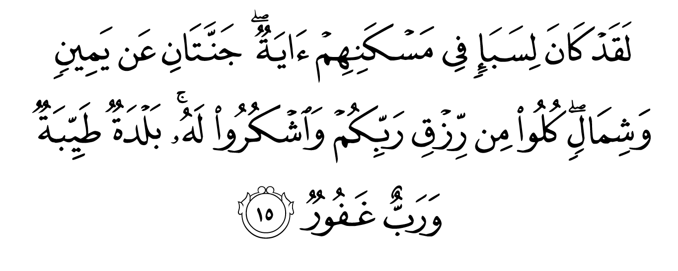
أعُوذُ بِاللهِ مِنَ الشَّيْطَانِ الرَّجِيمِ

Slide 32
Maksudnya: Demi sesungguhnya, adalah bagi penduduk negeri Saba’, satu tanda yang membuktikan kemurahan Allah, terdapat di tempat tinggal mereka, iaitu: dua kumpulan kebun yang luas lagi subur, yang terletak di sebelah kanan dan di sebelah kiri kampung mereka. (Lalu dikatakan kepada mereka): “Makanlah daripada rezeki pemberian Tuhan kamu dan bersyukurlah kepada-Nya; negeri kamu ini adalah negeri yang baik (aman dan makmur), dan Tuhan kamu adalah Tuhan yang Maha Pengampun.”
(Surah Saba’, ayat 15)

Slide 33
بَارَكَ اللهُ لِي وَلَكُمْ فِي الْقُرْآنِ الْعَظِيْمِ.
وَنَفَعَنِي وَاِيَّاكُمْ بِمَا فِيْهِ مِنَ الآيَاتِ وَالذِّكْرِ الْحَكِيْمِ.
وَتَقَبَّلَ مِنِّي وَمِنْكُمْ تِلاوَتَهُ اِنَّهُ هُوَ السَّمِيْعُ الْعَلِيْمُ.
أقُوْلُ قَوْلِي هَذا وَأَسْتَغْفِرُ اللهَ الْعَظِيْمَ لِيْ وَلَكُمْ
وَلِسَائِرِ الْمُسْلِمِيْنَ وَالْمُسْلِمَاتِ وَالْمُؤْمِنِيْنَ وَالْمُؤْمِنَاتِ
فَاسْتَغْفِرُوْهُ إنَّهُ هُوَ الْغَفُوْرُ الرَّحِيْمُ.

Slide 34
Doa Antara Dua Khutbah
آمِينَ ، يَا مُوَفِّقَ الطَّائِعِينَ
وَفِّقنَا لِطَاعَتِكَ أَجمَعِينَ
وَتُب عَلَينَا وَعَلَى المُسلِمِينَ
وَاغفِر ذَنبَ مَن يَقُولُ: «أَستَغفِرُ اللهَ» العَظِيمَ
وَنَستَغفِرُ اللهَ

Slide 35
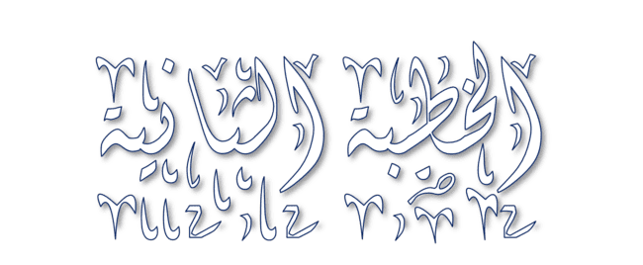

Slide 36
Pujian Kepada Allah S.W.T.
الْحَمْدُ لِلّٰهِ
Segala puji-pujian hanya
bagi Allah S.W.T.

Slide 37
Syahadah
وَأَشْهَدُ أَن لَّا إِلٰهَ إِلَّا اللهُ وَحْدَهُ لَا شَرِيْكَ لَهُ، وَأَشْهَدُ أَنَّ سَيِّدَنَا مُحَمَّدًا عَبْدُهُ وَرَسُوْلُهُ.
Dan aku bersaksi bahawa sesungguhnya tiada tuhan melainkan Allah, Yang Maha Esa, tiada sekutu bagi-Nya, dan juga aku bersaksi bahawa junjungan kami (Nabi) Muhammad (S.A.W) hamba-Nya dan rasul-Nya.

Slide 38
Selawat Ke Atas
Nabi Muhammad S.A.W
اللّٰهُمَّ صَلِّ وَسَلِّمْ وَبَارِكْ عَلَى سَيِّدِنَا مُحَمَّدٍ، وَعَلَى آلِهِ وَأَصْحَابِهِ أَجْمَعِيْنَ.
Ya Allah, cucurilah rahmat, kesejahteraan dan keberkatan ke atas junjungan kami (Nabi) Muhammad (S.A.W) dan ke atas keluarganya dan sekalian para Sahabatnya.

Slide 39
Seruan Takwa
اتَّقُوا اللهَ فَقَدْ فَازَ الْمُتَّقُوْنَ
Bertakwalah kepada Allah dengan sebenar-benarnya, sesungguhnya berjayalah orang-orang yang bertaqwa.

Slide 40
SERUAN KHATIB
Kehidupan di dunia ini perlu kepada interaksi antara satu sama lain. Tidak ada orang yang mampu mengurus kehidupan tanpa penglibatan orang lain. Itulah sunnatullah dalam kehidupan.

Slide 41
SERUAN KHATIB
Justeru, pereratkanlah hubungan sesama manusia dengan saling menghormati, sayang menyayangi dan bantu-membantu antara satu sama lain. Mudah-mudahan kesatuan umat Islam akan lebih kukuh dan kesejahteraan akan dapat dikecapi bersama.

Slide 42
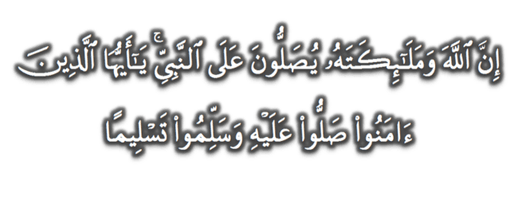
Seruan
Memperbanyakkan ucapan selawat dan salam kepada Rasulullah SAW
(Surah Al-Ahzab : Ayat 56)
“Sesungguhnya Allah Taala Dan Para MalaikatNya Sentiasa Berselawat Ke Atas Nabi (Muhammad).
Wahai Orang-orang Beriman! Berselawatlah Kamu
Ke Atasnya Serta Ucapkanlah Salam Sejahtera Dengan Penghormatan Ke Atasnya Dengan Sepenuhnya”.

Slide 43
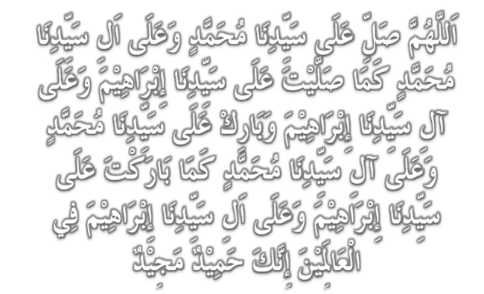
Selawat

Slide 44
DOA
اللّٰهُمَّ اغْفِرْ لِلْمُؤْمِنِيْنَ وَالْمُؤْمِنَاتِ، وَالمُسْلِمِيْنَ وَالْمُسْلِمَاتِ الأَحْيَاءِ مِنْهُمْ وَالأَمْوَات،
إِنَّكَ سَمِيْعٌ قَرِيْبٌ مُجِيْبُ الدَّعَوَات.
اللّٰهُمَّ ادْفَعْ عَنَّا الْبَلاءَ وَالْوَبَاءَ وَالْفَحْشَاءَ
مَا لا يَصْرِفُهُ غَيْرُكَ

Slide 45
DOA
اللّٰهُمَّ إِنَّا نَعُوذُ بِكَ مِنَ البَرَصِ وَالْجُنُونِ وَالْجُذَامِ وَمِن سَيِّئِ الأَسْقَامِ.
اللّٰهُمَّ اشْفِ مَرْضَانَا وَارْحَمْ مَّوْتَانَا، وَالْطُفْ بِنَا فِيمَا نَزَلَ بِنَا

Slide 46
Ya Allah…
Peliharakanlah
Kebawah Duli Yang Maha Mulia Raja Kami
Al-Wathiqu Billah Sultan Mizan Zainal Abidin Ibni Al-Marhum Sultan Mahmud
Al-Muktafi Billah Shah,
Limpahkanlah RahmatMu Untuk Baginda,
Juga Untuk Sultanah Nur Zahirah
Sultanah Terengganu
Dan Peliharakanlah Putera Puteri,
Ahli Keluarga, Keturunan dan Kerabat Baginda

Slide 47
Ya Allah…
Peliharakanlah Para Ulama’,
Semua Pembesar, Hakim-Hakim,
Pegawai Kerajaan dan Rakyat Jelata Baginda
Dari Kalangan Orang Islam dan
Mereka Yang Beriman Lelaki dan Perempuan
Di Dunia dan Akhirat Dengan Segala RahmatMu,
Wahai Allah Yang Maha Penyayang.
Ya Allah…
Peliharakanlah Juga Raja Muda Kami
Tengku Muhammad Ismail Ibni
Al-Wathiqu Billah Sultan Mizan Zainal Abidin

Slide 48
DOA
اللَّهُمَّ أَعِزَّ الإِسْلاَمَ وَالْمُسْلِمِيْنَ، وَأَذِلَّ الْمُعْتَدِيْنَ الظَّالِمِيْنَ، وَدَمِّرْ أَعْدَائَكَ أَعْدَاءَ الدِّيْنَ، وَانْصُرْنَا عَلَيْهِمْ يَا رَبَّ الْعَالَمِيْنَ
اللَّهُمَّ انْصُرْ إِخْوَانَنَا الْمُسْلِمِيْنَ وَالْمُجَاهِدِيْنَ فِيْ فَلَسْطِيْن وَفِيْ كُلِّ مَكَانٍ.

Slide 49
DOA …
Ya Allah,
Kami memohon hidayah dan petunjuk ke jalan kebenaran. Tetapkanlah iman kami di dalam agama-Mu. Basahilah lidah kami dengan bacaan al-Quran dan zikir kepada-Mu. Jadikanlah akhlak junjungan besar Nabi Muhammad SAW sebagai ikutan kami. Pereratkanlah hubungan sesama kami, saling bekerjasama dan bantu membantu dalam kebajikan dan taqwa.

Slide 50
DOA …
Ya Allah,
Jadikanlah negeri ini negeri yang aman, maju lagi diberkati. Bukakanlah pintu-pintu rezeki dari segala penjuru. Kurniakanlah kepada kami nikmat kesejahteraan yang berterusan. Jauhkanlah negeri kami ini daripada segala malapetaka, musibah dan apa jua kemurkaan-Mu.

Slide 51
DOA …
Ya Allah,
Anugerahkan pertolongan dan bantuanMu untuk saudara kami di Palestin. Berikanlah ketabahan dan kekuatan kepada mereka dalam menghadapi kekejaman rejim zionis. Peliharakanlah bumi Baitul Maqdis dan seluruh saudara kami di sana.
Amin Ya Rabbal alamin

Slide 52
DOA PENUTUP…
Kurniakanlah Kepada Kami Kebaikan Di Dunia Dan Kebaikan Di Akhirat Serta Hindarilah Kami Dari Seksaan Neraka

Slide 53
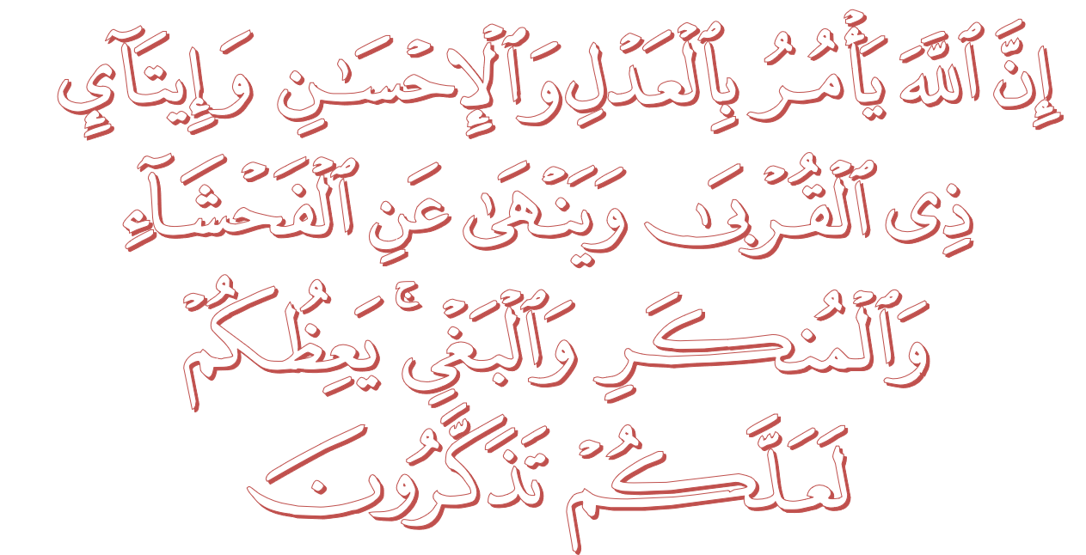
عِبَادَ اللهِ!

Slide 55
قُوْمُوْا إِلَى صَلاتِكُمْ،
يَرْحَمْكُمُ الله

